Slide 1
Verkefnið okkar
Hérna byrjar kynningin þín

Slide 2
Innihald þessa sniðmáts
1.
Leiðbeiningar fyrir notkun
Farðu vel yfir leiðbeiningar áður en þú byrjar
2.
Hönnunarstaðlar
Kynntu þér hönnunarstaðla þessa sniðmáts
3.
Tákn til að nota í kynningunni
Þú getur notað afritað tákn til að nýta í kynningunni
4.
Myndir til að nota í kynningunni
Þú getur afritað myndir til að nýta í kynningunni
*Eyddu þessari glæru þegar þú hefur lokið við kynninguna þína.

Slide 3
Leiðbeiningar fyrir notkun
Fylgdu þessum leiðbeiningum við gerð glærukynningu þinnar:
Sniðmátið er byggt á hönnunarstöðlum Reykjavíkur og mikilvægt er að halda letri, litapallettu og lógó í samræmi við þá.
Breyttu texta og myndum í samræmi við það sem þú ert að kynna.
Þú getur bætt við glærum með því að fara í Home – New Slide og þá færð þú upp möguleika af uppsetningu á nýrri glæru.
Þú getur breytt lit á texta úr litapallettu þessa sniðmáts.
Þú getur afritað og límt myndir og tákn sem er að finna á glærunum neðst í glærusniðmáti.
Þú getur eytt þeim eiginleikum sem ekki eiga við í þinni kynningu með því að hægrismella eða ýta á “backspace”.
Gröf í sniðmáti eru tengd við excel svo hægt er að breyta gröfum í með því að smella á gröfin og fylgja link inn í excel skjal.
Óleyfilegt er að setja annað lógó/ texta yfir lógó Reykjavíkur. Þú getur bætt eigin lógói eða texta á viðeigandi stöðum.
Eyddu útskýringa texta og þeim glærum sem segja “eyddu þessu” áður en þú kynnir.
*Eyddu þessari glæru þegar þú hefur lokið við kynninguna þína.

Slide 4





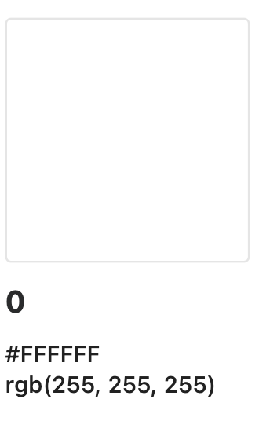
Hönnunarstaðlar
Þemalitir þessa sniðmáts eru:
Letur: Arial
Leiðbeiningar varðandi texta:
Litur á lengri texta skal vera svartur eða hvítur.
Fyrirsagnir og millititlar mega vera í öðrum lit.
Lengri texti skal vera „regular“.
Fyrirsagnir og millititlar mega vera í „bold“.
*Eyddu þessari glæru þegar þú hefur lokið við kynninguna þína.

Slide 5




































Menntastefnu tákn til að nota í kynningunni
Þú getur afritað þessi tákn og límt þau inn í glærusýninguna þína og breytt stærðinni á táknunum.
*Eyddu þessari glæru þegar þú hefur lokið við kynninguna þína.

Slide 6







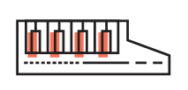




























Menntastefnu tákn til að nota í kynningunni
Þú getur afritað þessi tákn og límt þau inn í glærusýninguna þína og breytt stærðinni á táknunum.
*Eyddu þessari glæru þegar þú hefur lokið við kynninguna þína.

Slide 7
































Menntastefnu tákn til að nota í kynningunni
Þú getur afritað þessi tákn og límt þau inn í glærusýninguna þína og breytt stærðinni á táknunum.
*Eyddu þessari glæru þegar þú hefur lokið við kynninguna þína.

Slide 8


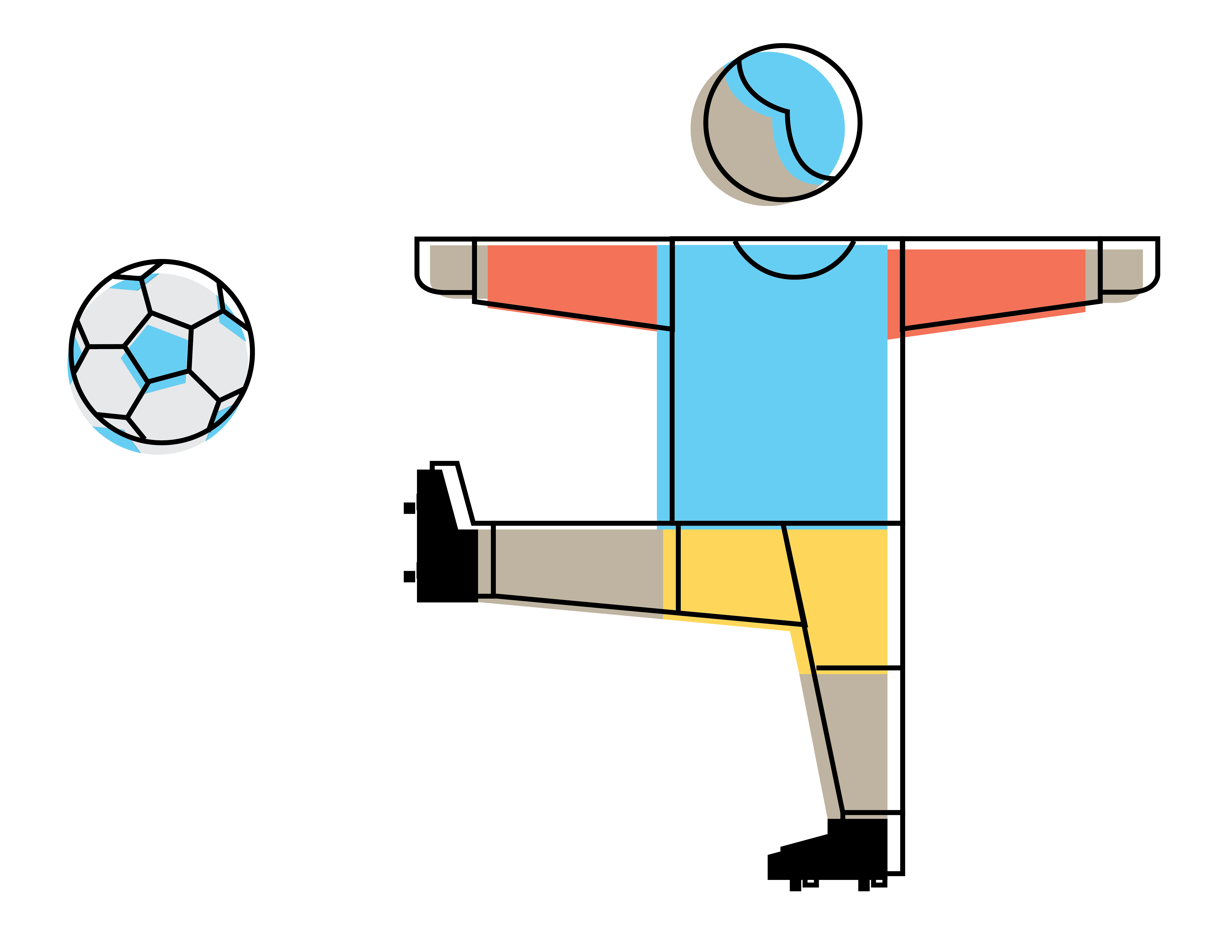



Myndir til að nota í kynningunni
Þú getur afritað þessar myndir og límt þær inn í glærusýninguna þína, breytt stærðinni og aðlagað að þinni kynningu.
Þú finnur fleiri myndir eins og þessar á https://hanna.reykjavik.is/
*Eyddu þessari glæru þegar þú hefur lokið við kynninguna þína.

Slide 9





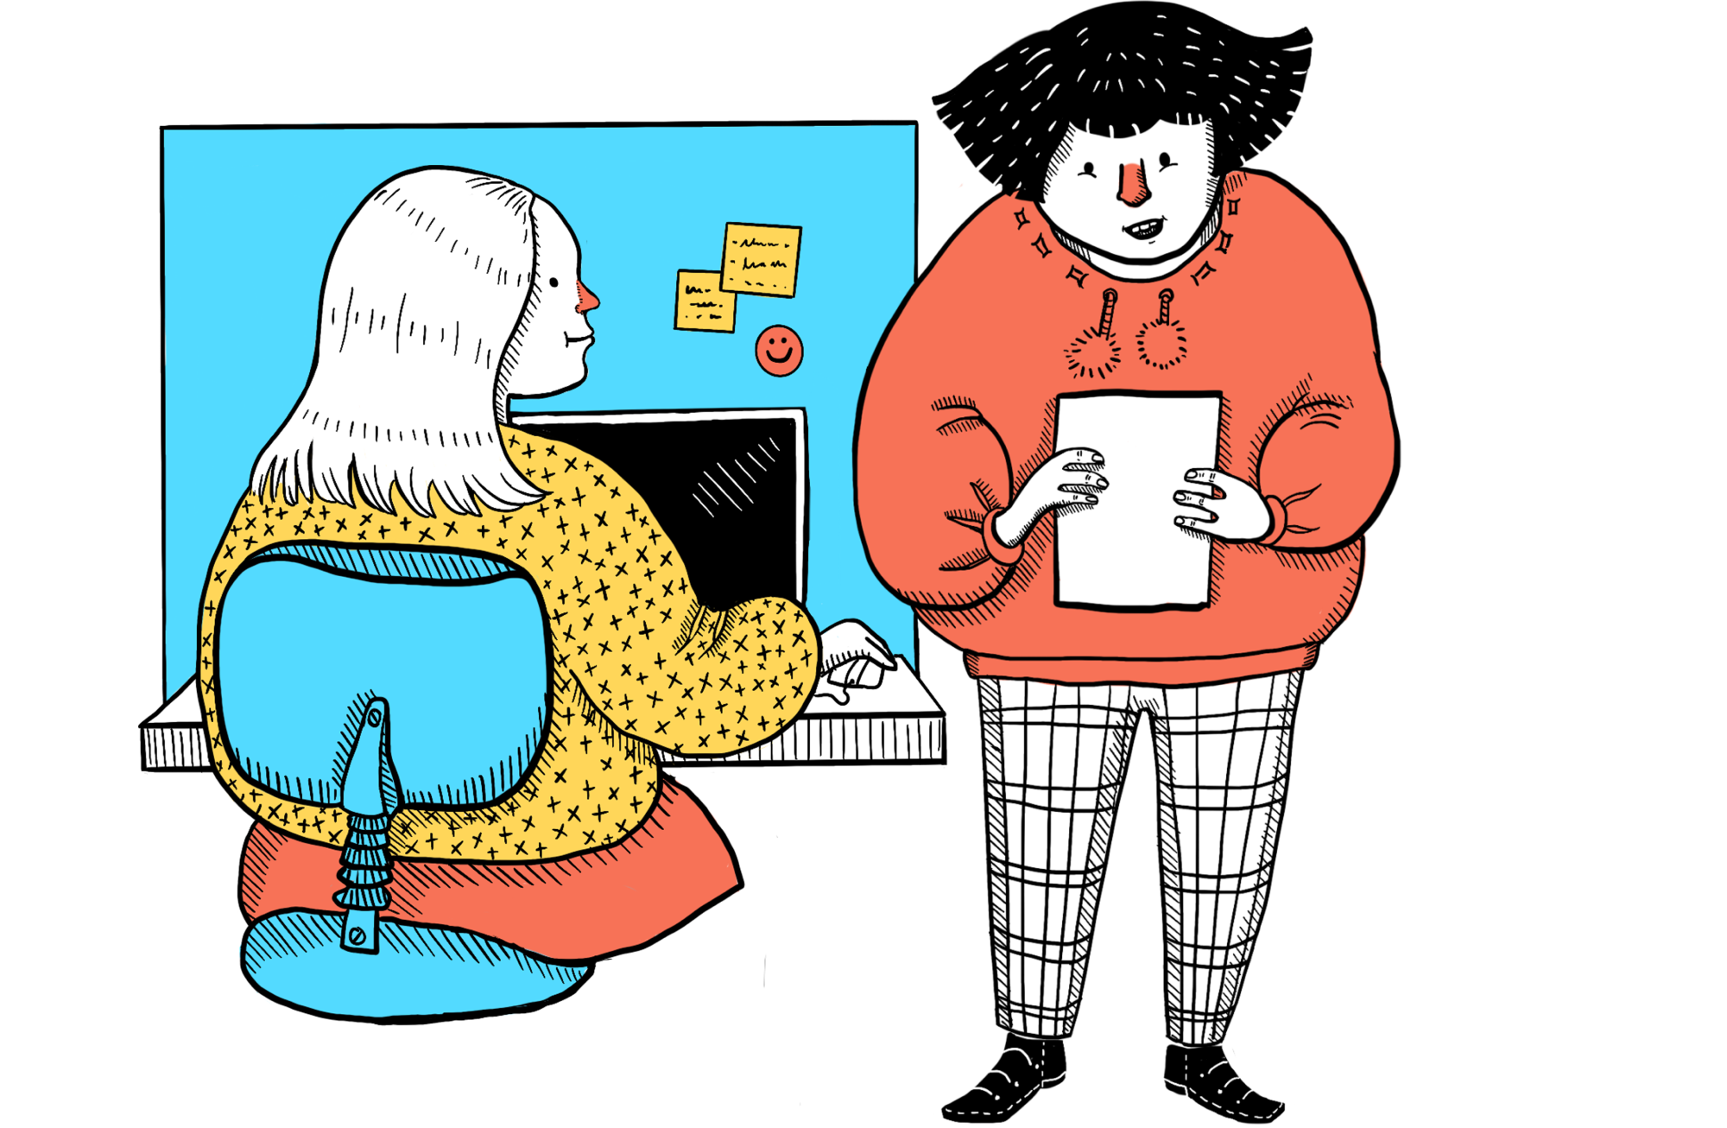

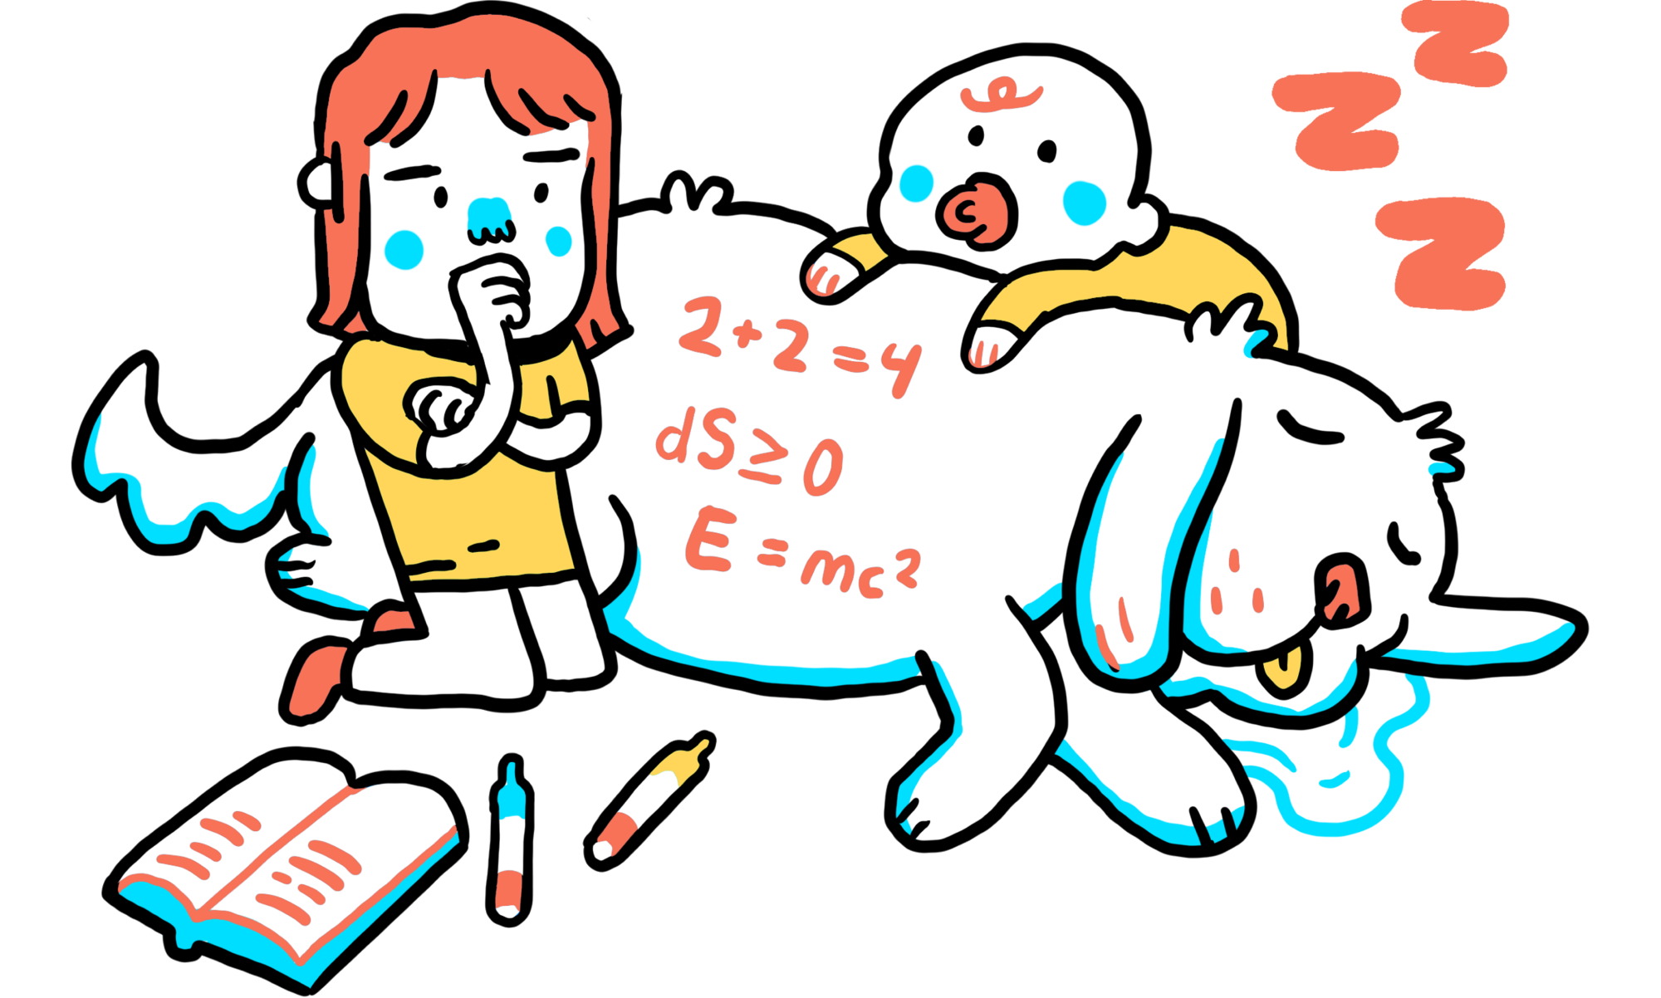
Myndir til að nota í kynningunni
Þú getur afritað þessar myndir og límt þær inn í glærusýninguna þína, breytt stærðinni og aðlagað að þinni kynningu.
Þú finnur fleiri myndir eins og þessar á https://hanna.reykjavik.is/
*Eyddu þessari glæru þegar þú hefur lokið við kynninguna þína.

